Slide 1

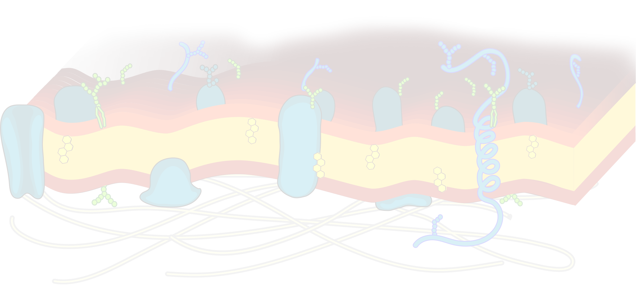
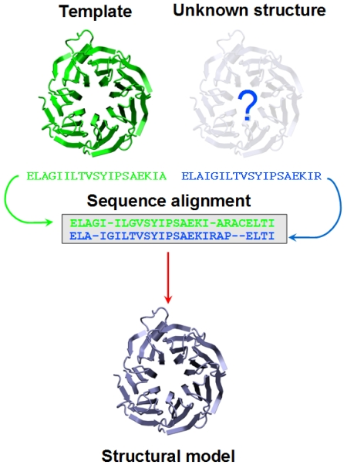
Предсказание структуры белков на основе гомологии
Чугунов Антон
Группа анализа структуры мембранных белков in silico
https://www.ibch.ru/structure/groups/giamps
Долгопрудный, МФТИ
19 октября 2023 г.

Slide 2
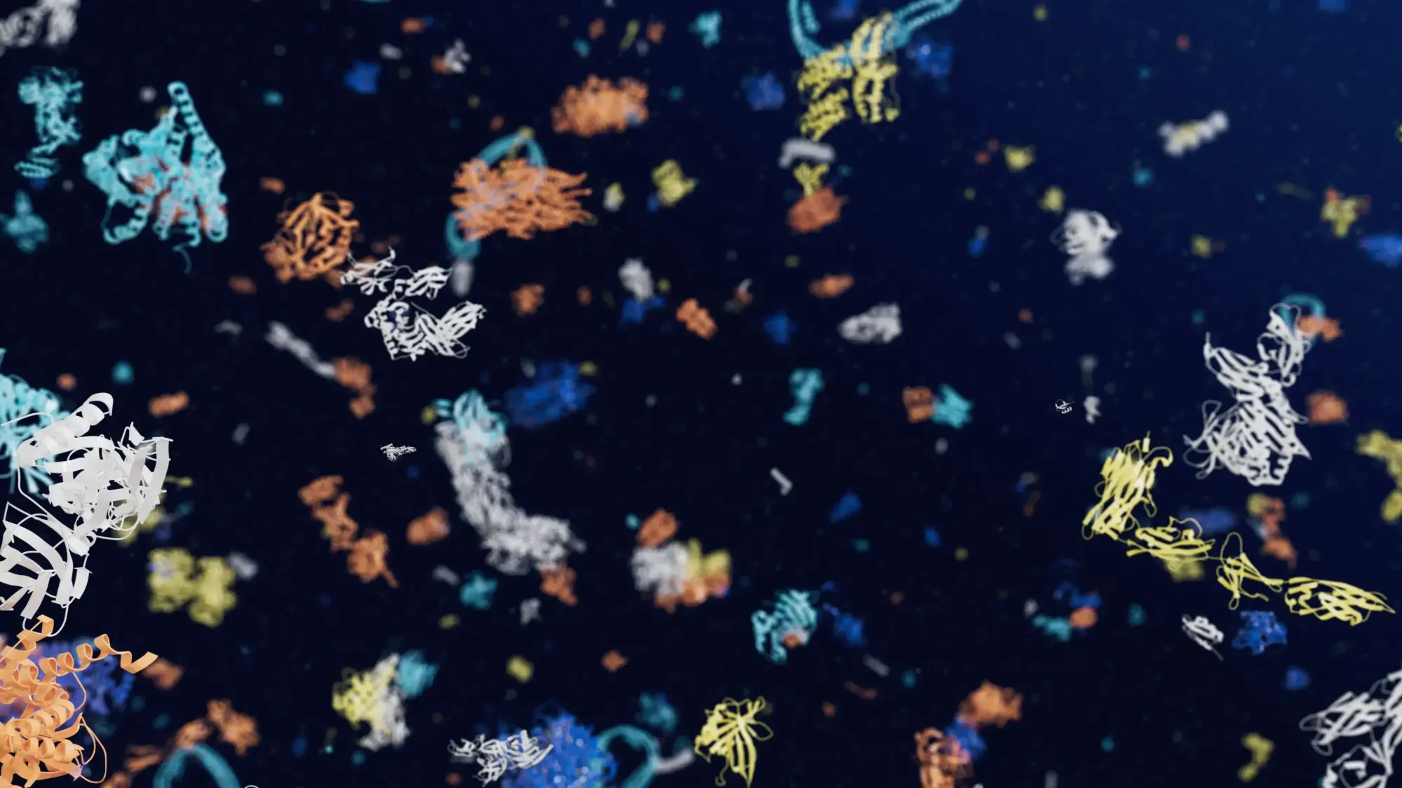
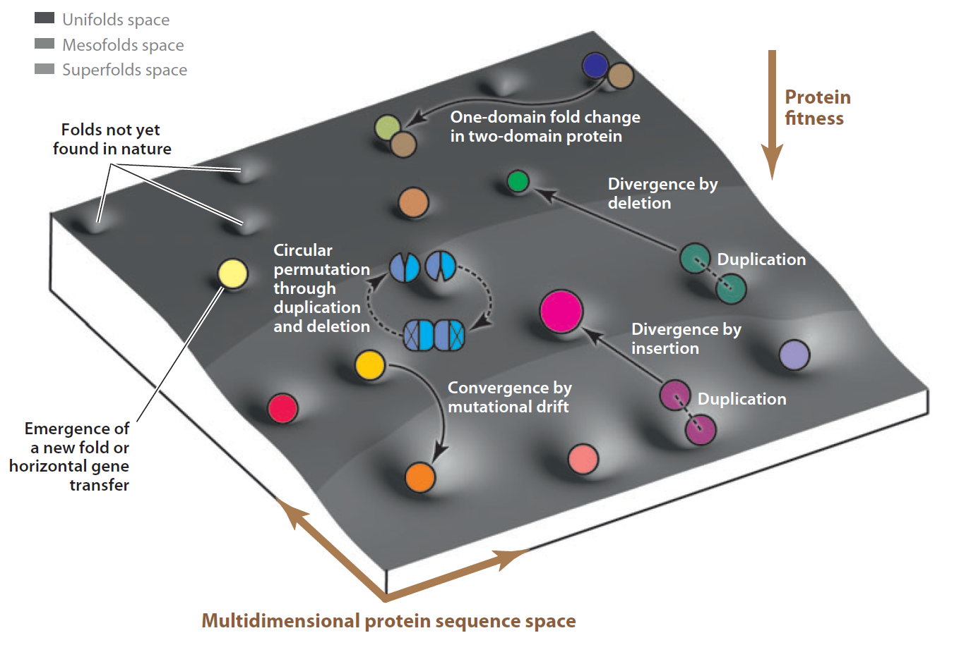
К вопросу о «белковой вселенной»
Kolodny, …, Levitt, 2013

Slide 3
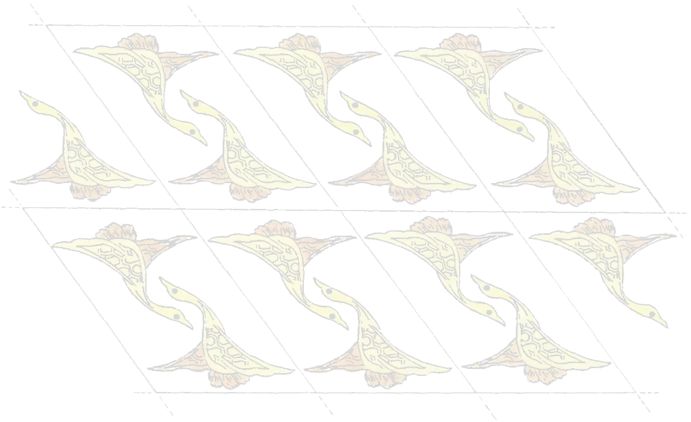
План доклада
Введение
Что можно извлечь из последовательности белка?
Вторичная структура
«Шаблоны» для моделирования
Структурные мотивы
Вариабельность, амфифильность
Что такое фолдинг и как его моделировать?
Физические подходы
Моделирование на основе гомологии
Методики и типичные ошибки
Оценка качества получаемых моделей
Применение пространственных моделей белков
Выводы

Slide 4
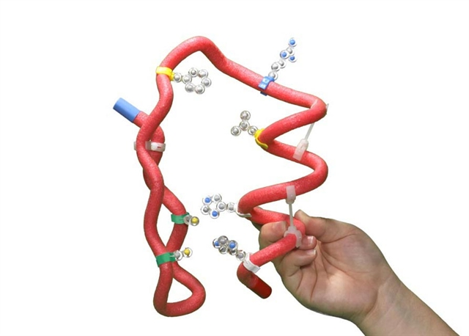
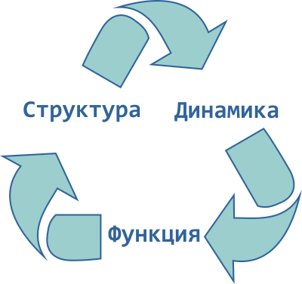
Для чего нужна структура белков?
«Догма» молекулярной биофизики:
Дизайн новых лекарственных препаратов с учётом структуры белка-«мишени»
Биотехнология: химическая, пищевая, энергетическая отрасли — «потребители» информации о структуре белков
3D Molecular designs

Slide 5

Структурные исследования белков:
фундаментальный и прикладной интерес
Структуру определить намного сложнее, чем последовательность Число последовательностей: 570K / 251M (Swiss-Prot / TrEMBL) Число 3D-структур: 210K (PDB)
Возможности методов экспериментального определения структуры ограничены
РСА: сложность получения кристалла
ЯМР: ограниченный размер молекулы, проблемы анализа спектров
Крио-ЭМ: новый, дорогой метод
Структурные исследования: высокие затраты денег и ресурсов
Возможный выход: теоретическое предсказание структуры
☑ Высокая скорость, низкая трудоёмкость
☒ Не всегда удовлетворительное «качество» моделей
AlphaFold
Полуэмпирические методы
(ab initio)
Молекулярная
динамика
Сопоставительное
моделирование
10 атомов
10^{3÷4} атомов
10^{4÷5} атомов

Slide 6
Анализ последовательностей
Компьютерный анализ а/к последовательностей
Анализируют только а/к последовательность белка, пренебрегают взаимодействием между боковыми группами
Что можно делать:
Вычислять физико-химические параметры
Предсказывать продукты расщепления протеазами
Гидрофобные, гидрофильные участки: например, трансмембранные сегменты
Пост-трансляционные модификации
Функциональные домены, принадлежность к функциональным семействам
…и где:
ExPASy – протеомика http://www.expasy.ch
European Bioinformatic Institute (EBI) – многочисленные базы и инструменты https://www.ebi.ac.uk/services
CBS Prediction Servers – локализация, пост-трансляционные модификации… http://www.cbs.dtu.dk/services

Slide 7
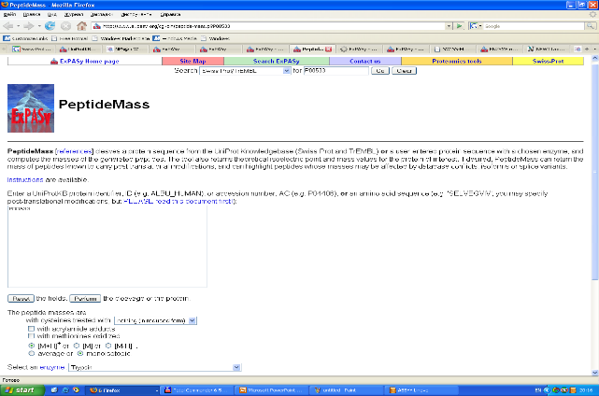
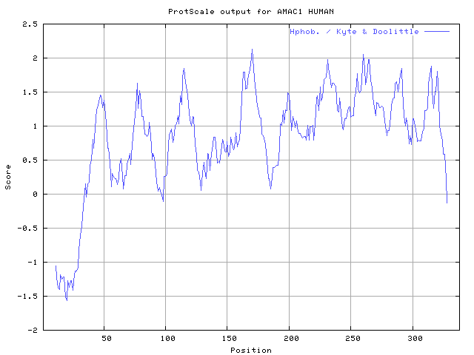
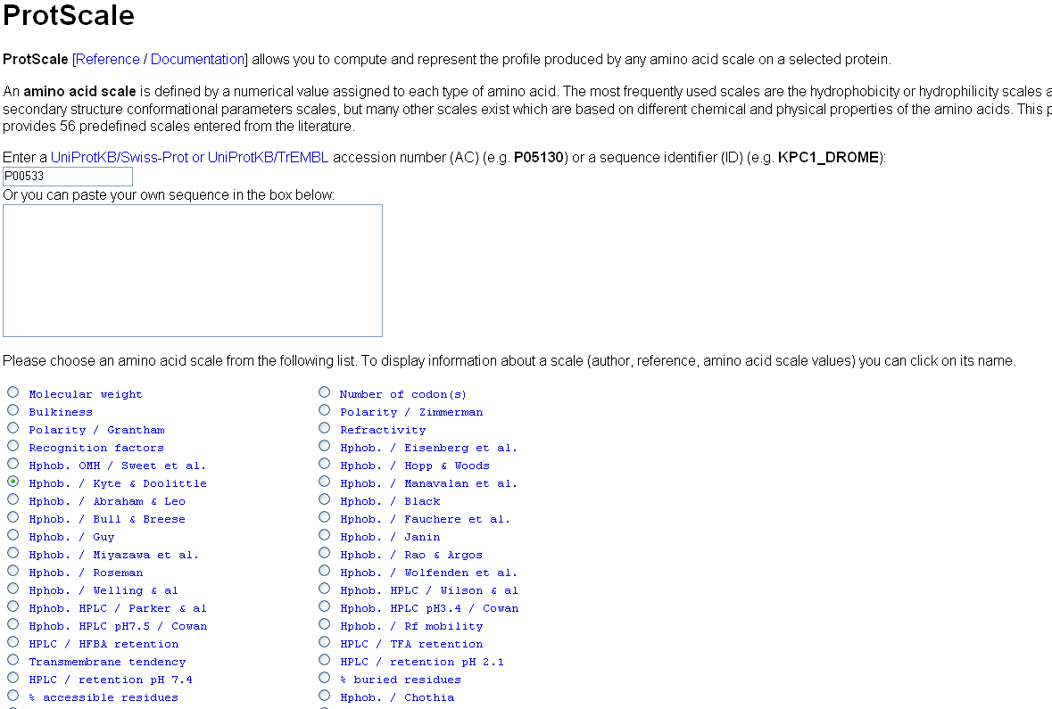
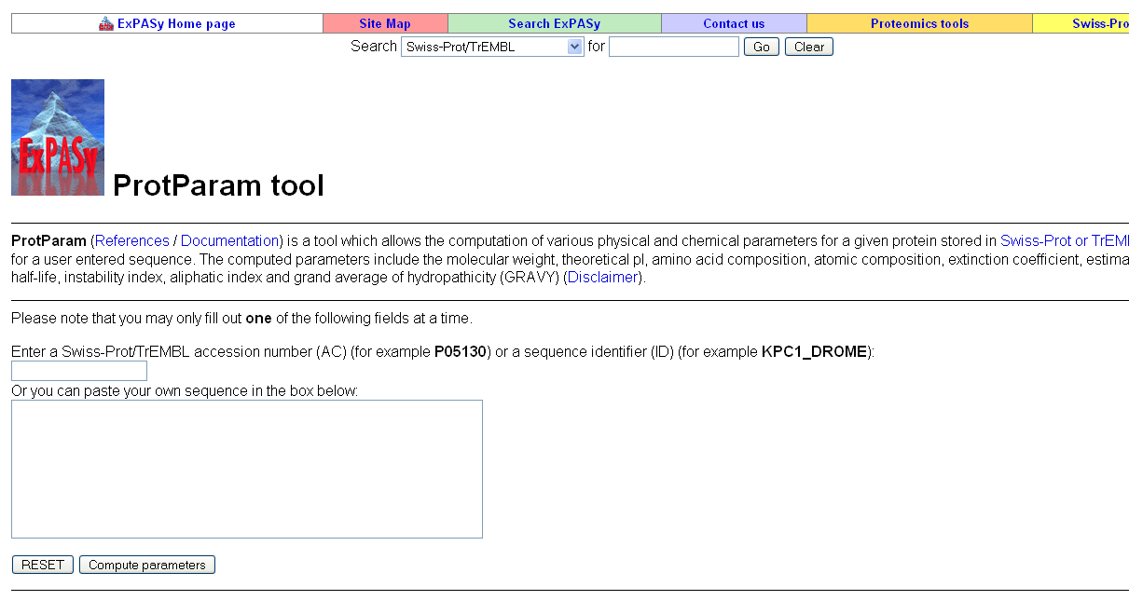
Анализ последовательностей
Предсказание свойств белка
ProtParam
Молекулярная масса
Аминокислотный состав
Теоретическая pI
Коэффициент экстинкции при 280 нм
Период полураспада в организме
Алифатический индекс
Гидрофильность / гидрофобность
PeptideMass
Можно учитывать или не учитывать посттрансляционные модификации для белков из Swiss-Prot, а также полиморфизмы и изоформы
Предсказание ТМ-сегментов
Десятки а/к шкал
Топология межсегментных участков
Различные алгоритмы
Десятки серверов

Slide 8
Анализ последовательностей
Поиск доменов
Домен – независимая единица в белке: структурно, функционально, эволюционно
Как правило, каждый домен играет свою роль в функции белка (связывает ион или ДНК, содержит активный сайт и т.п.)
Только небольшая часть известных доменов была изучена экспериментально, остальные описаны как сходные части гомологичных белков
Очень сложно четко определить домен и его границы => существует много подходов и различных доменных коллекций:
1980-е: PROSITE: ручная выборка паттернов в белках, определяющих функцию
1987: доменный профайл (Gribskov):
position specific scoring schema – это вероятность для каждой аминокислоты находиться в данной позиции домена
начало 1990-х: BLOCKs, PRINTs, Prodom…
PfamA: коллекция профайлов, курированная вручную (сейчас также использует HMM)
Сервера:
InterProScan: http://www.ebi.ac.uk/InterProScan
CD (Conserved Domain) server (NCBI): http://www.ncbi.nlm.nih.gov/Structure/cdd
Pfscan: http://hits.isb-sib.ch/cgi-bin/PFSCAN

Slide 9
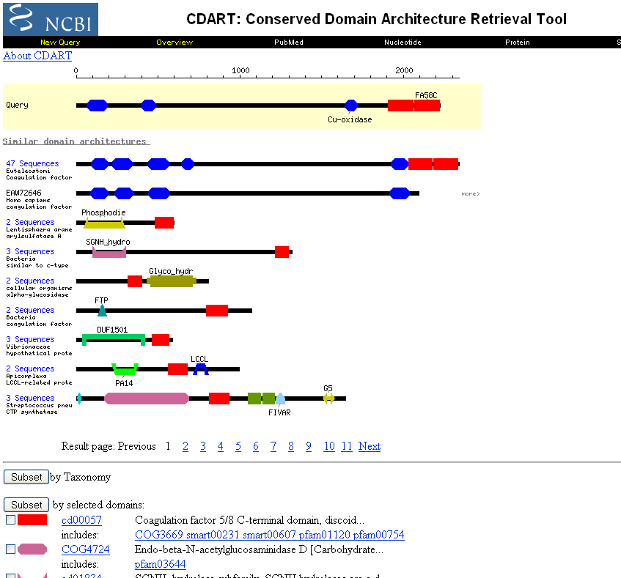
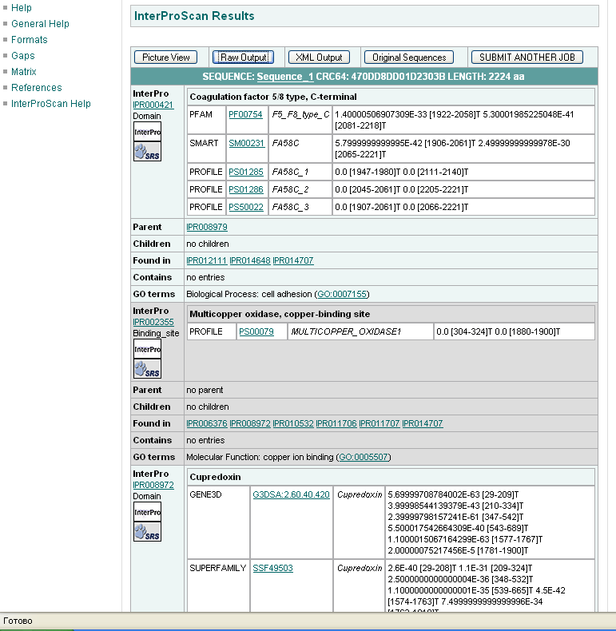
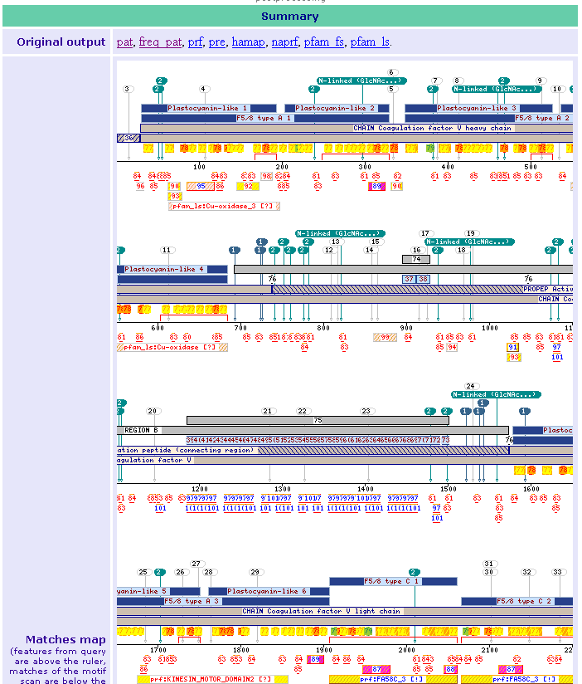
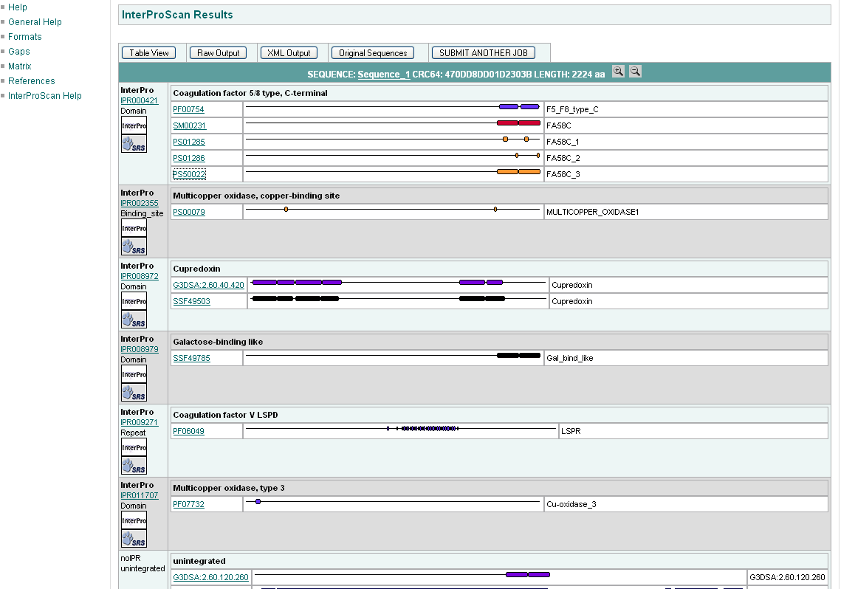
Анализ последовательностей
Поиск доменов

Slide 10
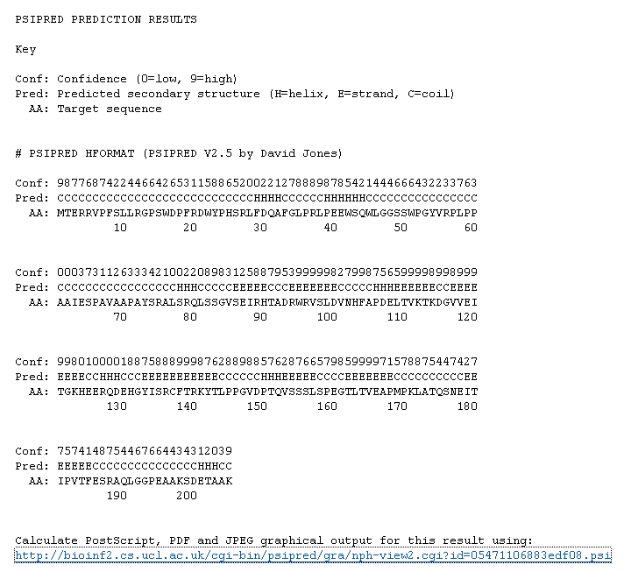
Анализ последовательностей
Предсказание вторичной структуры
Начало 1990-х
На Web – очень много программ
α-спиральные участки, β-листы, неупорядоченные участки
Точность предсказания ~75%

Slide 11
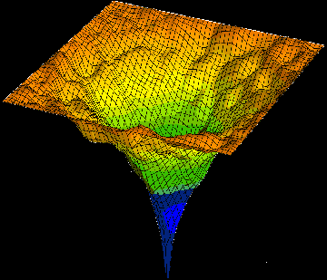
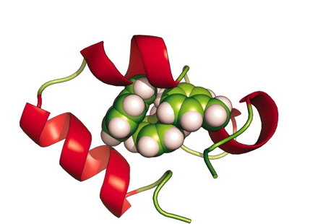
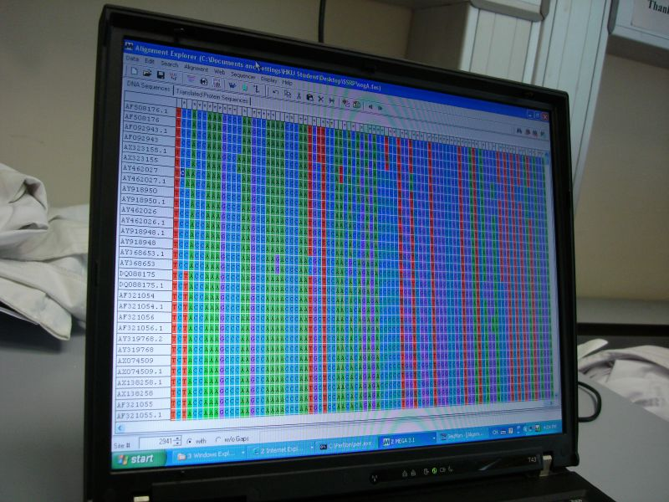
Предсказание 3D-структуры
Как промоделировать фолдинг?
Фолдинг — это сворачивание биомакромолекул из развёрнутой конформации в «нативную» (естественную) форму.
Термодинамика фолдинга: уникальность нативной структуры.
Кинетика фолдинга: парадокс Левинталя, ~10¹⁴³ возможных конформаций!
Моделирование «пути» фолдинга — одна из важнейших неразрешённых задач молекулярной биофизики!
Варианты моделирования структуры молекул:
Квантовая химия;
Эмпирические «физические» подходы («силовые поля»);
Учёт эволюционного родства (моделирование по гомологии)

Slide 12
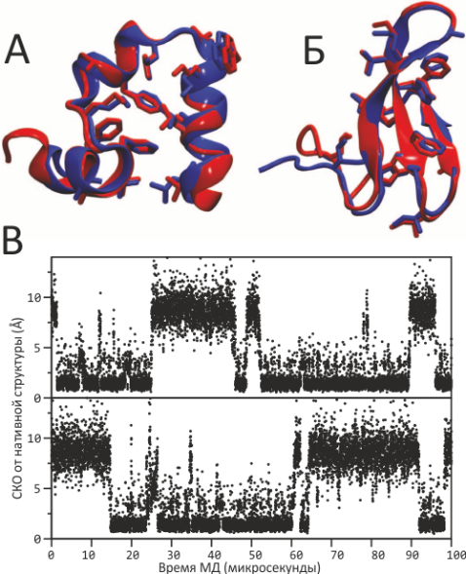
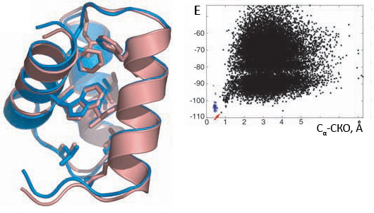
Предсказание 3D-структуры
Эмпирические «физические» подходы (“ab initio” предсказания)
“Ab initio” — «из первых принципов» — в предсказании не используются априорные знания о структуре белкá, а только физические модели, основанные на эмпирических «силовых полях».
Миллисекундная МД (10⁻³ с): виллин, FiP35 — несколько актов сворачивания / разворачивания
Более крупный белок БПТИ: фолдинга в МД достичь не удалось, но конформационные переходы вблизи нативной структуры соответствуют данным ЯМР
Первая МД БПТИ: несколько пикосекунд (10⁻¹² с) McCammon & Karplus (1977). Nature 267, 585
Дальнейшие упрощения:
Упрощённые энергетические функции
Упрощённое представление молекул
Имитация «зародышей структуры» — «сборка мозаики»
Rosetta @ Home — предсказание белков длиной <150 а.к.о.

Slide 13
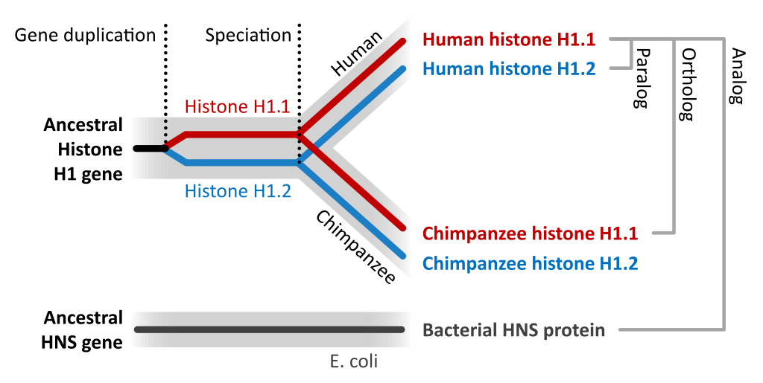
Что такое гомология

Slide 14
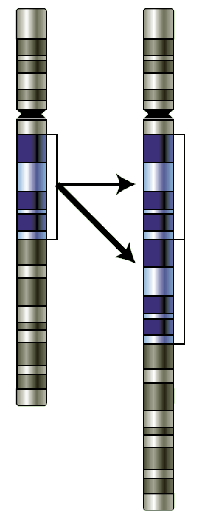
Предсказание 3D-структуры
Сопоставительное моделирование (моделирование на основе гомологии)
«Вселенная» белков ограничена: ≈3500 структурных семейств, ≈1000 типов укладки
Белки — продукт эволюции; предполагаемый механизм — дупликация генов и дивергенция функций
Эмпирическое наблюдение: при идентичности последовательностей >30% структуры белков весьма схожи
Для каждого второго белка существует структурный гомолог
При оптимальной стратегии достаточно определить всего 16000 структур, чтобы >90% белков можно было промоделировать по гомологии

Slide 15
Предсказание 3D-структуры
Моделирование по гомологии
Цель:
построить 3D-модель белка с неизвестной структурой, на основе сходства последовательностей с белком, структура которого определена
Почему это возможно?
Небольшие изменения в а/к последовательности белка приводят к небольшим изменениям в 3D-структуре
3D-структура более консервативна в семействе белков, чем а/к последовательность
Гомология по крайней мере с одним белком, структура которого известна, определяется для >50% всех известных а/к последовательностей
Зачем это нужно?
Число известных а/к последовательностей ~100 млн.
Моделирование по гомологии может быть применено к миллионам.
Экспериментально пространственная структура определена только для <100K белков

Slide 16
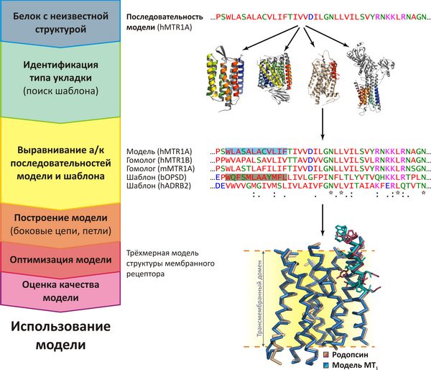
Предсказание 3D-структуры
Моделирование по гомологии: общая схема

Slide 17
Предсказание 3D-структуры
Выбор шаблона для моделирования
Работа с последовательностями:
Парное сравнивание моделируемой последовательности с каждой последовательностью из базы данных — FASTA, BLAST
Сравнение сразу нескольких последовательностей — PSI-BLAST, CLUSTAL
«Протягивание» последовательности через библиотеку «профилей» 3D-структур (идентификация отдалённых гомологов)
Факторы, влияющие на выбор шаблона:
Высокая идентичность последовательностей
Белки принадлежат к одному подсемейству
Качество экспериментальной структуры (разрешение или количество ограничений на аминокислотный остаток)
% идентичности | Качество выравнивания
>40% | Почти всегда высокое
30–40% | Ошибочно выровненные участки
<30% | «Сумеречная зона»

Slide 18
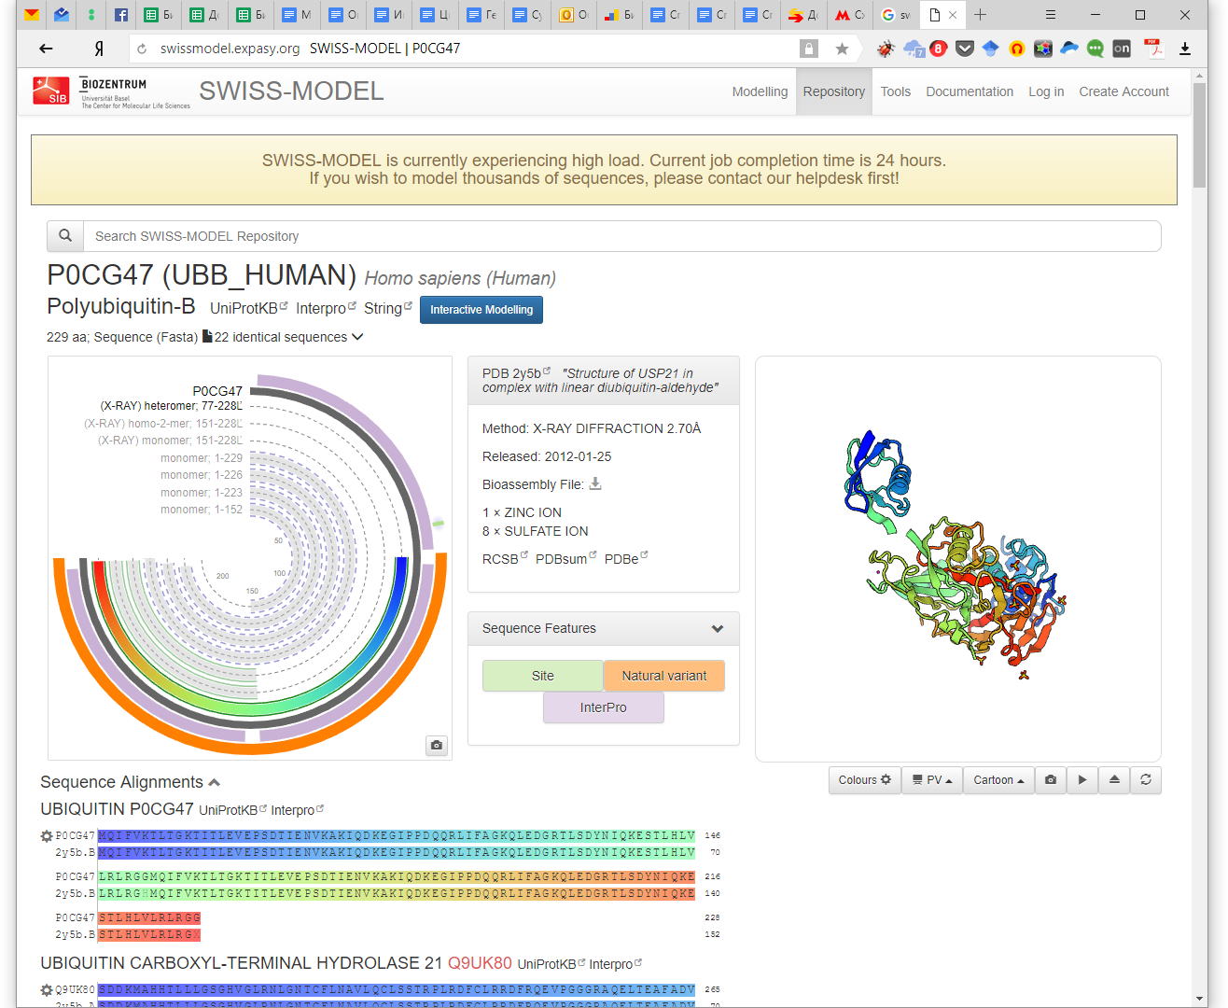
Предсказание 3D-структуры
Методы построения моделей
ПО для моделирования
Сборка модели из «твердых тел» — COMPOSER
Моделирование путем сопоставления сегментов — SEGMOD
Моделирование на основе пространственных ограничений — MODELLER
Интернет-серверы и базы
Swiss-Model
Swiss-Model Repository
ModBase
AlphaFold Protein Structure Database
Моделирование петель
ab initio
Поиск в базах данных

Slide 19
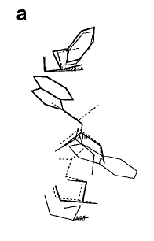
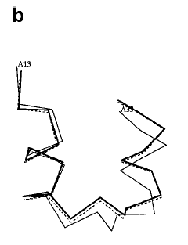
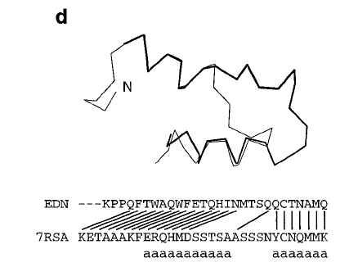
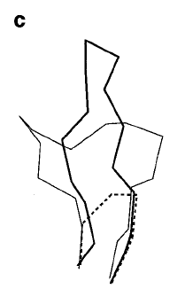

Предсказание 3D-структуры
Типичные ошибки построения моделей
1. Ошибки в структуре боковых цепей
Мышиный белок, связывающий
ретиноевую кислоту.
Тонкая линия — кристалл, толстая линия — модель, пунктир — шаблон
2. Сдвиги в корректно выровненных участках
Сравнение участка кристаллической структуры мышиного белка, связывающего ретиноевую кислоту с его моделью и с шаблоном.
3. Ошибки в участках, для которых отсутствует шаблон
Показан контур Сα атомов остатков 112-117 кристаллографической структуры человеческого
эозинофильного нейротоксина (тонкая линия), его модели (толстая линия), и шаблона – рибонуклеаза А (пунктир).
5. Неправильно выбранный шаблон
4. Ошибки из-за неправильного выравнивания
N-концевой участок токсина сравнивается с его моделью. Показан соответствующий участок выравнивания, линии показывают эквивалентные остатки

Slide 20
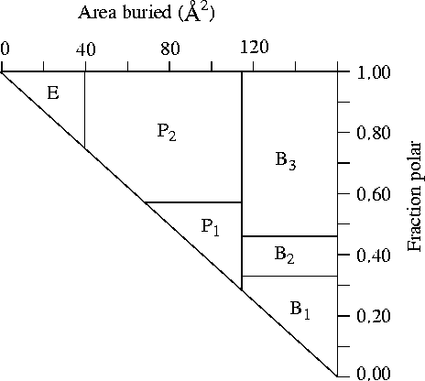
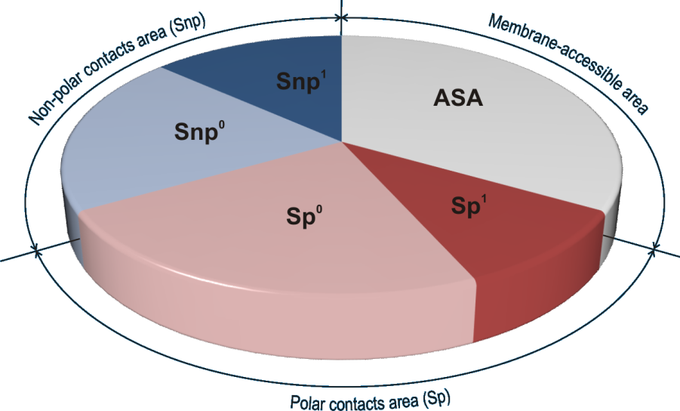
Оценка «качества» моделей
Оценка качества моделей
«Качество» модели (близость к нативной структуре) определяет ее пользу
Качество выравнивания: функционально и структурно консервативные остатки
Проверка стереохимии аминокислотных остатков модели (≈карты Рамачандрана) — PROCHECK, WHATCHECK
Оценка параметров «пространственного окружения» остатков и сравнение их с полученными на наборе экспериментальных структур — VERIFY3D, ProsaII
Классы окружения:
E — экспонированный
P — частично заглубленный (1 — неполярный, 2 — полярный)
B — полностью заглубленный.
Характеристики молекулярной поверхности остатка

Slide 21
Оценка «качества» моделей
Мембранные белки устроены по-особенному
Растворимые глобулярные белки имеют гидрофобное «ядро» и полярную поверхность. МБ устроены почти наоборот.
Поэтому для них требуется специальный подход
Анализ «качества» МБ: нужно выявить характерные для МБ особенности упаковки.
База структур МБ («обучающий набор»)
Общее число структур МБ*: 617 (234 уникальных). Это ~1% от всех известных структур.
Структуры высокого разрешения (<3.5 Å, РСА) α-спиральных негомологичных (<40% идентичности) МБ: 85. Среди них:
«Дыхательные» белки: 14 — Белки дыхательной цепи: Комплекс I (НАД·H дегидрогеназа), комплекс II (фумарат редуктаза / сукцинат дегидрогеназа), комплекс III (комплекс цитохрома bc1), комплекс IV (цитохром-c оксидаза), убихинол-оксидаза, нитрат-редуктаза и т.д.
Бактериальные опсины: 5 — бактериородопсин, сенсорный бР, галородопсин, ксантородопсин
GPCR’ы: 4 — родопсин, β₂-адренорецептор, A2A-аденозиновый рецептор, родопсин кальмара
Ионные каналы: 18 — KvAP, KcsA, KirBac3.1 и Kir3.1 K⁺-каналы, H⁺/Cl⁻-обменники, Mg²⁺ транспортеры, механочувствительные каналы, ASIC, M2-канал, P₂X₄-канал и т.д.
Прочие каналы: 17
Аква- и глицеропорины: 6
Multi-drug efflux pumps и Major facilitator proteins: 4
Фотосинтетические белки (здесь не перечислены)
ABC-транспортеры: 6
АТФазы: 4 и другие
* — на март 2010 г.

Slide 22
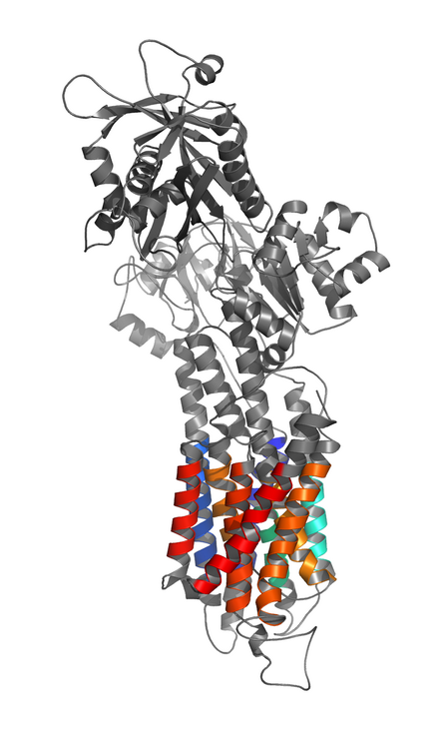
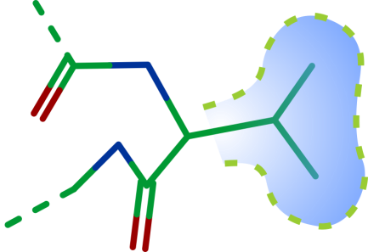
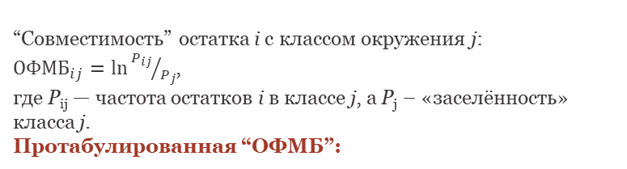
Оценка «качества» моделей
Оценивающая функция для МБ
Z
Оптимальное расположение ТМ-доменов в мембране. Границы ТМ-домена.
Статистика по контактам остаток–остаток и остаток–мембрана
Классы 3D-окружения белок–мембрана. «Предпочтения» остатков
E_{solv}
“Виртуальная мембрана”
Доля неполярных контактов
F_{np}
Поверхность, доступная мембране
Доля полярных контактов
Свойства поверхности
а/к остатков
F_{p}
Параметры упаковки белка
Упаковка “обучающего набора” (F_{p}×F_{np})
1
“Совместимость” остатка i с классом окружения j:
${ОФМБ}_{ij}=\ln{{P_{ij}}/{P_{j}}}$,
где P_{ij} — частота остатков i в классе j, а P_{j} – «заселённость» класса j.
Протабулированная “ОФМБ”:
Остатки в неполярном окружении
Остатки в полярном окружении
F_{np}
Остатки, экспонированные в мембрану
 | Класс окружения
 | 1 | 2 | 3 | 4 | 5
ALA | 0.05 | −1.20 | −0.91 | 0.93 | 0.82
ARG | −1.79 | −1.58 | −0.74 | −0.01 | 1.90
ASN | −1.21 | −0.71 | 0.93 | −1.22 | 0.60
0
1
F_{p}
…

Slide 23
Оценка «качества» моделей
ОФМБ: оптимизация моделей
3D-1D
# моделей
Идентификация моделей, близких к нативной структуре
S_{косяк}
<<
S_{нативный}
S^{mem}
— упаковка неоптимальна
— упаковка близка к нативной
Оптимальный выбор «шаблона». Хорошая корреляция ОФМБ×СКО.
☑ Идентификация ошибок в выравнивании при построении моделей
Chugunov A.O. et al. (2007). A method to assess packing quality of transmembrane α-helices in proteins. I. Parameterization using structural data. J. Chem. Inf. Model. 47, 1150–1162 и … II. Validation by “correct vs. misleading” test. J. Chem. Inf. Model. 47, 1163–1170.
Модели аквапорина-1, простроенные на основе различных шаблонов

Slide 24
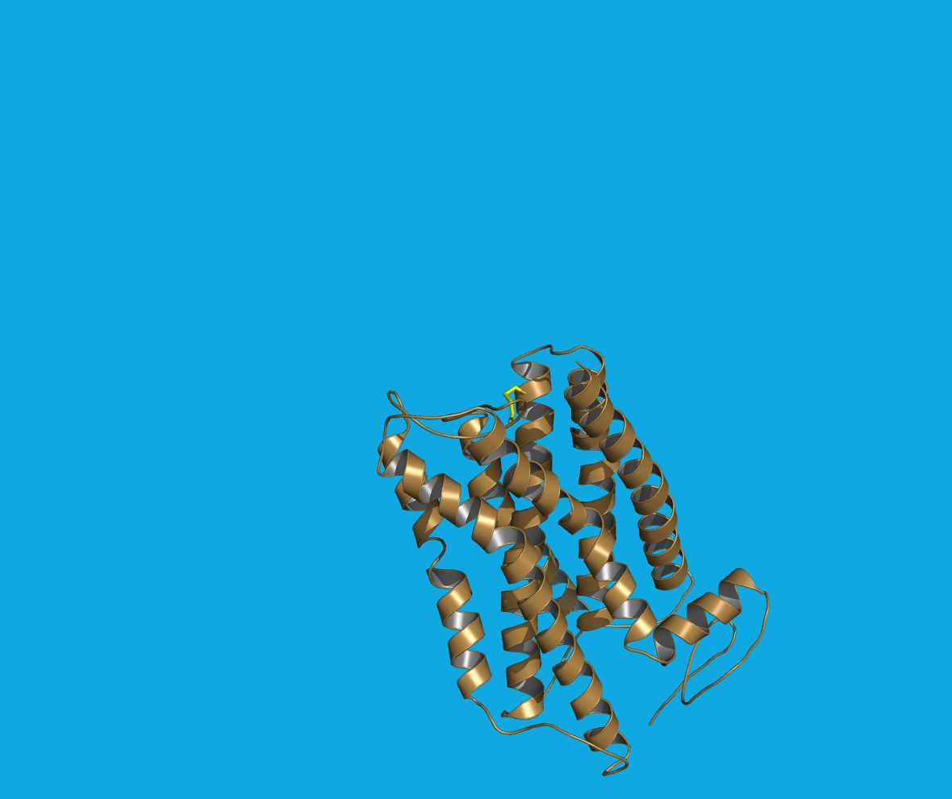
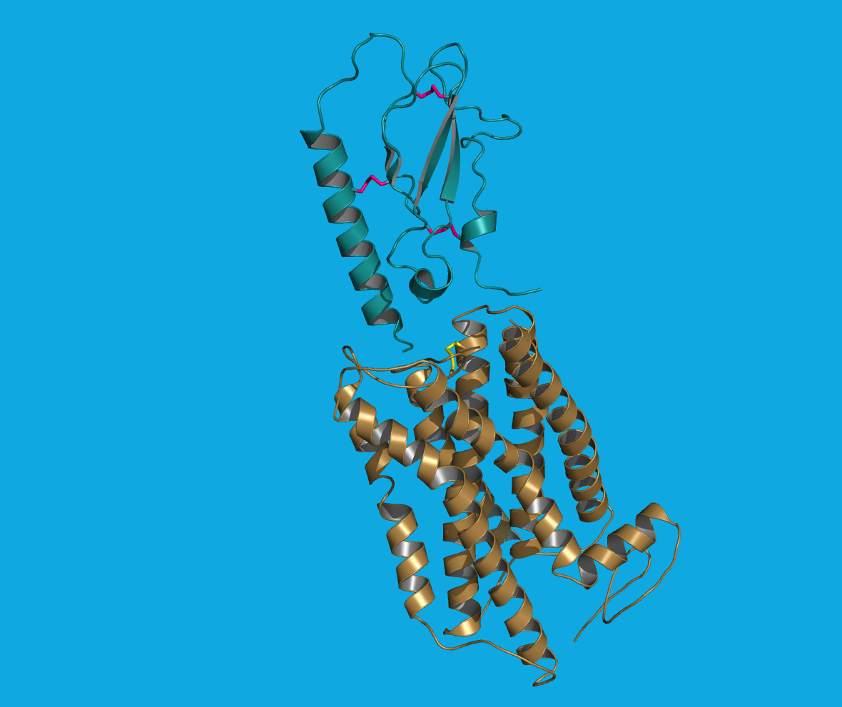
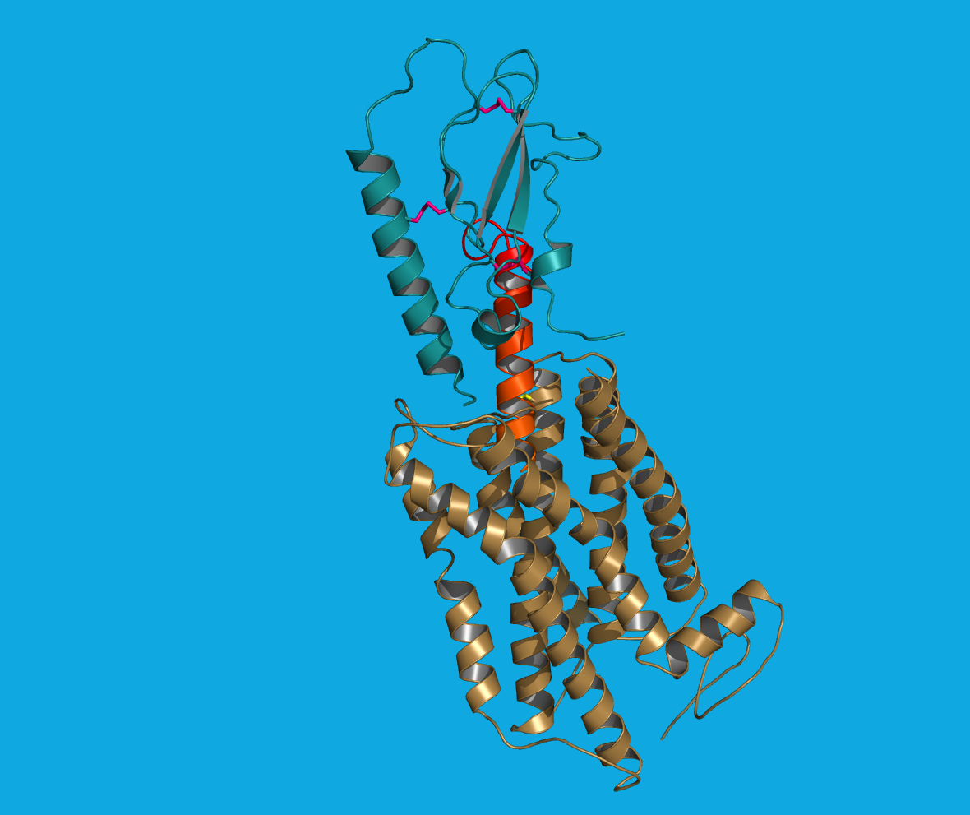
Оценка «качества» моделей
Моделирование рецептора VIPR1 (GPCR B)
Работа проводилась в рамках проекта по дизайну пары «неорецептор» VPAC1 / «неолиганд» для терапии дендритными клетками воспалительных и аутоиммунных заболеваний
GPCR семейства B —
Рецепторы пептидных гормонов (≈15 членов)
Крупный N-концевой (внеклеточный) домен «захватывает» пептидный лиганд из раствора
Чрезвычайно низкое сходство последовательности с рецепторами GPCR A в ТМ-домене; однако семиспиральная укладка сохраняется
Видимо, отличный от GPCR-A механизм активации рецептора
?
?
?
Extracellular
Cytoplasmic
GPCR A — шаблон для ТМ-домена:
Родопсин («темновая» форма или связывающая G-белок)
β₁- и β₂-адренорецепторы
Аденозиновый рецептор
GPCR B внеклеточный домен: PACR–PACAP, GIPR–GIP, GLP1R–Exendin-4, mCRFR2β–Astressin, PTH1R (engineered)–PTH
Cell membrane

Slide 25
Оценка «качества» моделей
3D-модель рецептора VIPR1
Проблемы:
Идентичность с любым доступным шаблоном очень низка (~10–12%): «сумеречная зона»
Аминокислотные выравнивания GPCR A-B в литературе драматически расходятся: проблема а/к выравнивания для GPCR B особенно актуальна
TM1
YTIGYGLSLATLLVATAILSLFR (1)
YTIGYGLSLATLLVATAILSLFR (2)
YTIGYGLSLATLLVATAILSLFR (3)
YTIGYGLSLATLLVATAILSLFR (4)
WQFSMLAAYMFLLIMLGFPINFLTLYVTVQ (opsd)
TM6
RLARSTLLLIPLFGVHYIMFAFFPDN (single)
EKEVTRMVIIMVIAFLICWLPYAGVAFY (opsd)
TM2
RNYIHMHLFISFILRAAAVFIKD (1)
RNYIHMHLFISFILRAAAVFIKD (2)
PLNYILLNLAVADLFMVFGGFTTTLYTSLH (opsd)
TM7
MVFELVVGSFQGFVVAILYCFLNGEVQ (single)
IFMTIPAFFAKTSAVYNPVIYIMM (opsd)
TM3
AAMVFFQYCVMANFFWLLVEGLYLYTLL (single)
NLEGFFATLGGEIALWSLVVLAIERYVVV (opsd)
4×2×1×2×3×1×1=48 вариантов
Какое выравнивание или комбинация лучше?
Необходимо использовать совместно разные подходы:
Оптимальное положение функциональных остатков
“Вариабельная” организация МБ
Гидрофобные стороны α-спиралей — в мембрану
Общие принципы упаковки МБ
ОФМБ
TM4
KYFWGYILIGWGVPSTFTMVWTIAR (1)
KYFWGYILIGWGVPSTFTMVWTIAR (4)
NHAIMGVAFTWVMALACAAPPLV (opsd)
TM5
SLWWIIKGPILTSILVNFILFICIIR(1)
SLWWIIKGPILTSILVNFILFICIIR (3)
SLWWIIKGPILTSILVNFILFICIIR (4)
NESFVIYMFVVHFIIPLIVIFFCYGQ (opsd)
«Референсные» остатки в каждом подсемействе
Функционально важные остатки для рецептора VIPR1

Slide 26
Оценка «качества» моделей
ТМ-домен VIPR1: «итоговое» выравнивание
TM1 OPSD: WQFSMLAAYMFLLIMLGFPINFLTLYVTVQHKKLR VIPR1: SVKTGYTIGYGLSLATLLVATAILSLFRKLHC---
TM2 OPSD: TPLNYILLNLAVADLFMVFGGFTTTLYTSLHGY-- VIPR1: -TRNYIHMHLFISFILRAAAVFIKDLALFDSGESD
TM3 OPSD: -FVFGPTGCNLEGFFATLGGEIALWSLVVLAIERYVVVCKPM VIPR1: QCSEGSVGCKAAMVFFQYCVMANFFWLLVEGLYLYTLLAV--
TM4 OPSD: SNFRFGENHAIMGVAFTWVMALACAAPPLVGWSRYIPEGMQCSCG VIPR1: -SFFSERKYFWGYILIGWGVPSTFTMVWTIARIHFEDYG------
TM5 OPSD: IDYYTPHEETNNESFVIYMFVVHFIIPLIVIFFCYGQLVFTVKEA- VIPR1: --------CWDTINSSLWWIIKGPILTSILVNFILFICIIRILLQK
TM6 OPSD: AAQQQESATTQKAEKEVTRMVIIMVIAFLICWLPYAGVAFYIFTH VIPR1: LRPPDIRKSDSSPYSRLARSTLLLIPLFGVHYIMFAFFPDNF---
TM7 OPSD: QGSDFGPIFMTIPAFFAKTSAVYNPVIYIMMNKQFRNCMVTTLCCGK VIPR1: ----KPEVKMVFELVVGSFQGFVVAILYCFLNGEVQAELRRKWRRW-
Корректность выбранного выравнивания подтверждается значениями ОФМБ модели, а также динамически-усредненным значением ОФМБ для «итоговой» и «рабочих» моделей

Slide 27
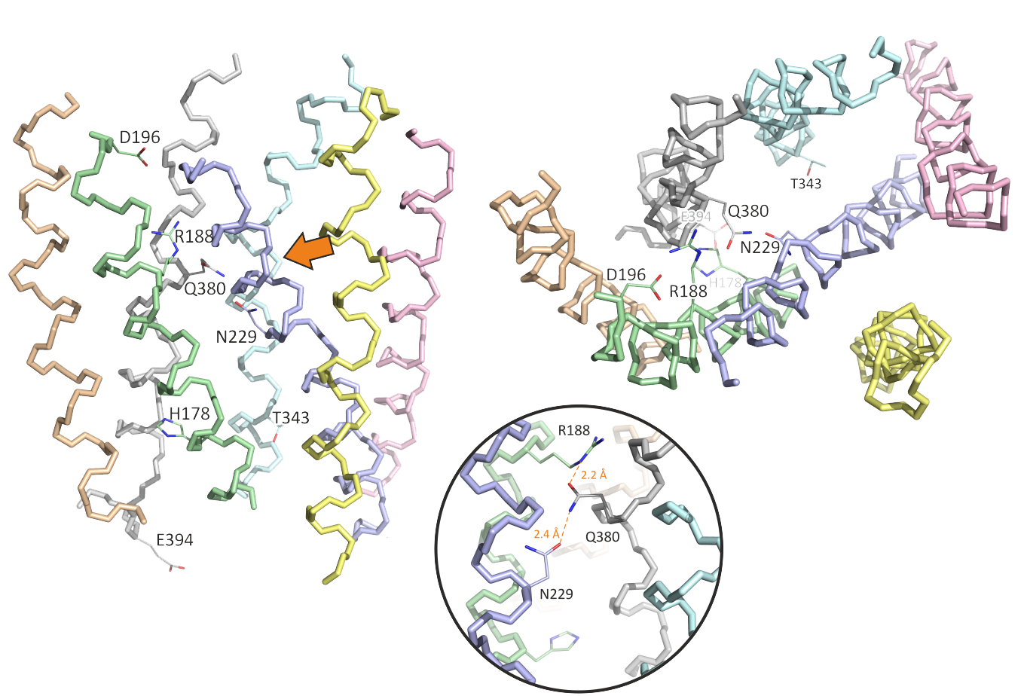
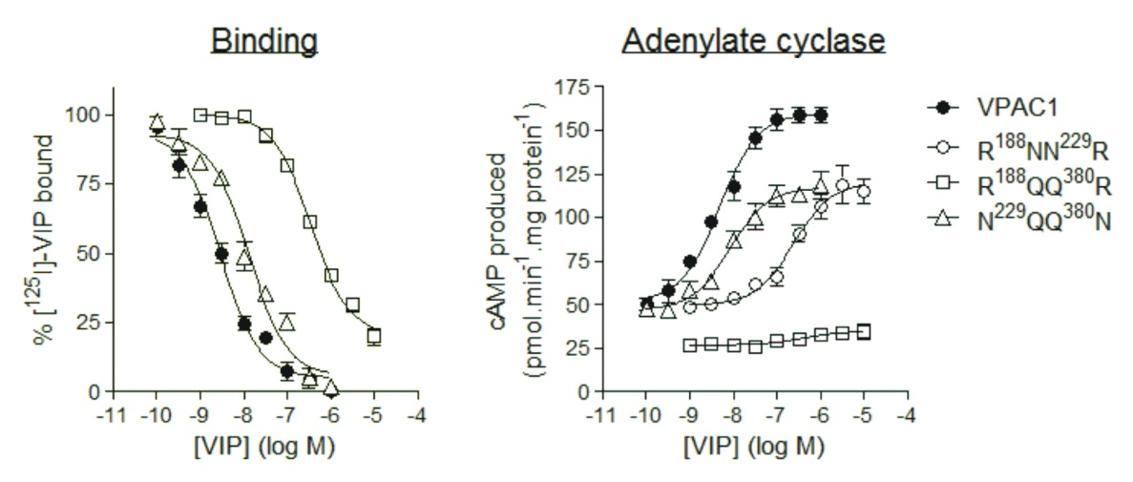
Оценка «качества» моделей
3D-модель ТМ-домена VIPR1
TM7
TM6
TM6
TM5
TM5
TM7
TM1
TM2
TM3
TM4
TM2
TM1
TM3
TM4
Линейная «триада»
R188@TM2–Q380@TM7–N229@TM3
Chugunov A.O. et al. (2010). Mol. Pharm. 78, 394-401

Slide 28
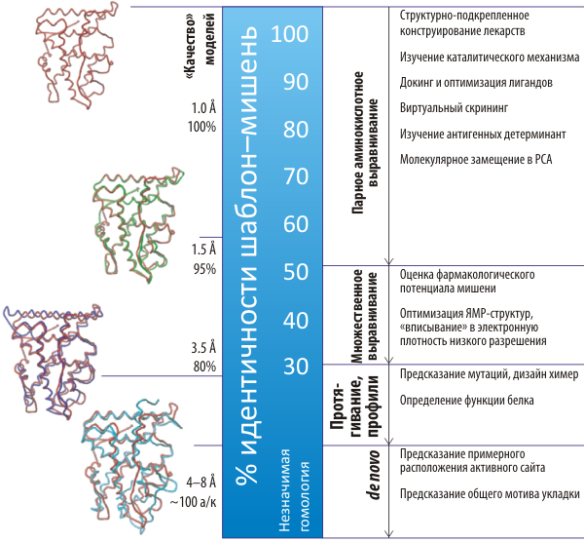
Применение моделей белков
«Профпригодность» 3D-моделей белков
В левой части рисунка — наложенные структуры ядерных рецепторов в зависимости от идентичности к прогестероновому рецептору:
54% — глюкокортикоидный рецептор
24% — эстрогеновый рецептор α
15% — рецептор трийодтиронина

Slide 29
Применение моделей белков
Применение 3D-моделей белков в драг-дизайне

Slide 30
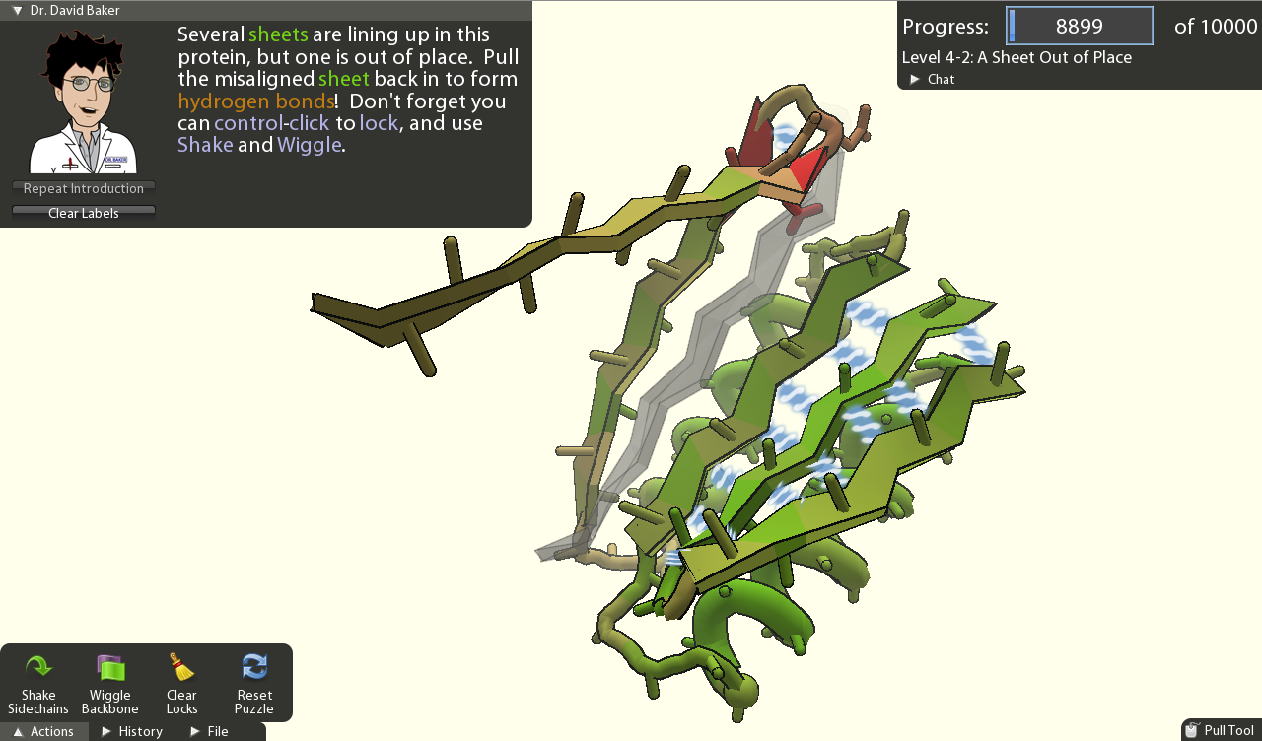
Предсказание структуры и общество
Дух соревнования: «Экспертиза методов по предсказанию структуры белкá» (CASP, Critical Assessment of Techniques for Protein Structure Prediction)
Цель: оценить прогресс в области теоретического предсказания строения белков
Периодичность: раз в два года
Мишени: как правило, «трудные» случаи, не имеющие близкородственных структурных гомологов
Результаты: Люди (эксперты) справляются с задачей намного лучше, чем сервера-«предсказатели» из-за использования своего рода интуиции.
Игра в фолдинг
http://fold.it

Slide 31
AlphaFold: тятя, тятя, нейросети заменили продавца!
В соревновании CASP13 (2018) «новичок» AlphaFold (v. 1) внезапно показал самую высокую точность предсказаний: ❬GDT❭ ≈ 75%
Два года спустя (в CASP14) шаблон был вторично порван: AF2 показал среднее качество моделей ❬GDT❭ ≈ 90%, выдавая «атомную точность» и сильно оторвавшись от конкурентов
AF2 строится на нейросети-«трансформере», предсказывающей 3D-структуру белков напрямую из последовательности, без непосредственного использования шаблона*
Вместе с EMBL выпущена AlphaFold Database, содержащая 200M (!) предсказаний
Тренировка на 170К 3D-структур белков из PDB и содержит 170М параметров
Важные аспекты:
* Шаблон(ы) используются, хотя они не обязательны
Критически важно использование множественных выравниваний (MSA) с гигантскими метагеномными базами, которых не было еще 10 лет назад

Slide 32
AlphaFold: тятя, тятя, нейросети заменили продавца!
Три главных блока:
Препроцессинг:
Построение MSA в «мета-базах» (“single representation”) и
Поиск возможных шаблонов в PDB (стартовая точка для “pair representation”)
Evoformer ×48 — главный трансформер 1D- и 2D-данных (взаимно обогащает)
Structure module ×8 — генерирует «конечную» (end-to-end) 3D-модель и «качество» (pLDDT)
Три-четыре «оборота колеса», повышающих реалистичность модели
Jumper et al., Nature 2021

Slide 33
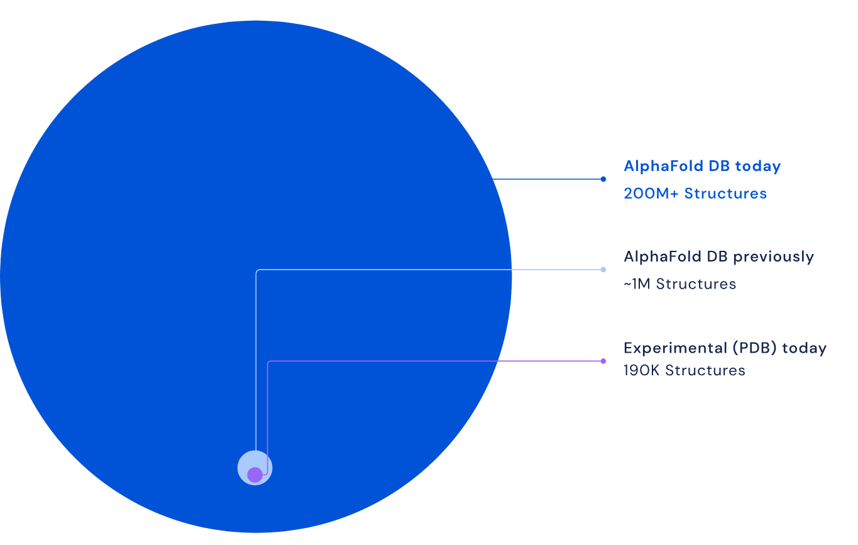
AlphaFold Database
AlphaFold reveals the structure of the protein universe

Slide 34
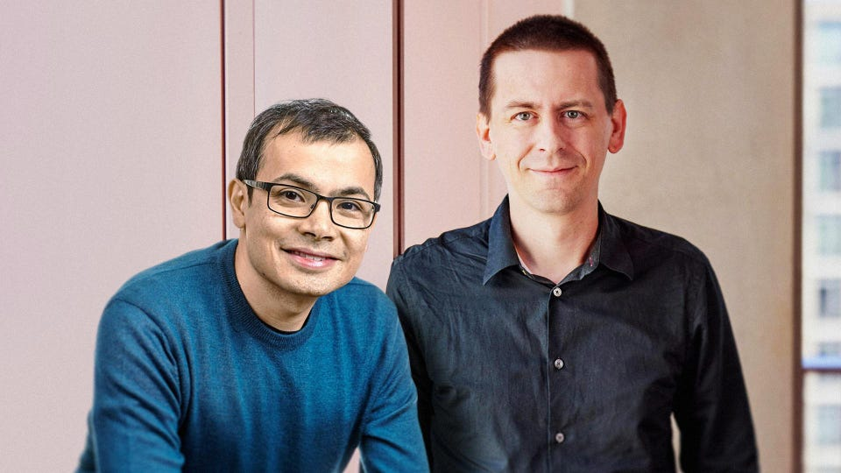
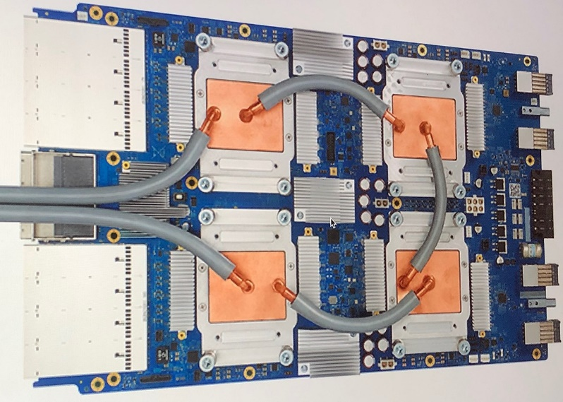
Нельзя просто так взять и придумать такую архитектуру
Forbes по случаю вручения Бейкеру, Хасабису (слева) и
Джамперу (справа) премии Breakthrough Prize’2023
Самая сложная наша система: 32 алгоритма, 60 страниц саплемента
“No silver bullet” — продвинутый инжиниринг, огромные вычислительные мощности и много-много труда
20 человек разных специальностей фигачили пять лет
Обучение заняло две недели на 128 TPU (аналог ~1000 GPU)

Slide 35
Выводы
Современная техника молекулярного моделирования позволяет «заглядывать» в наиболее ранние этапы биологических процессов
Такая имитация представляет не только фундаментальный интерес, но и служит основой для рациональной модификации и дизайна биологических молекул с практически важными свойствами
Наиболее крупные белковые молекулы, в случае отсутствия экспериментально определенной пространственной структуры, пока приходится моделировать на основе «шаблонов»
…но ИИ быстро отвоевывает «поляну»
Статистические подходы позволяют оптимизировать 3D-структуру крупных белков более эффективно, чем моделирование на основе силовых полей

Slide 36

Спасибо за внимание!

